Slide 1
আজকের ক্লাসে সবাইকে স্বাগতম

Slide 2
শিক্ষক পরিচিতি
মোঃ আল মাসুদ রানা
প্রভাষক, ব্যবস্থাপনা বিভাগ
রাউজান সরকারি কলেজ
মোবাইল নাম্বারঃ ০১৬২৮৮৪৯০৬৬
E-mail: m.rana19881013@gmail.com

Slide 3
পাঠ পরিচিতি
একাদশ- দ্বাদশ শ্রেণি
বিষয়ঃ ফিন্যান্স , ব্যাংকিং ও বিমা (প্রথম পত্র)
তৃতীয় অধ্যায়ঃ অর্থের সময়মূল্য

Slide 4
শিখনফল
এ পাঠ শেষে শিক্ষার্থীরা......
১। অর্থের সময় মূল্য কি বলতে পারবে।
২। অর্থের সময় পছন্দনীয়তা বা সময় অগ্রাধিকারের কি কি বলতে পারবে।
৩। অর্থের সময়মূল্যের নির্ধারক গুলো বলতে পারবে।
৪। সরল সুদ ও চক্রবৃদ্ধি সুদ ব্যবহার করে বর্তমান মূল্য ও ভবিষ্যৎ মূল্য
নির্ণয় করতে পারবে।

Slide 5
অর্থের সময় মূল্যঃ সময় পরিবর্তনের সাথে সাথে অর্থের মূল্যের পরিবর্তনকে অর্থের সময় মূল্য বলে।
বর্তমান মূল্য
+ সুদ
ভবিষ্যৎ মূল্য
১০০ টাকা
+ ১০
১১০ টাকা
চিত্র -সময় রেখা

Slide 6
অর্থের সময় পছন্দনীয়তা বা সময় অগ্রাধিকারঃ
কারনগুলো... ১। অনিশ্চয়তা
২। ভোগ
৩। মুদ্রাস্ফীতি
৪। বিনিয়োগ সুযোগ`

Slide 7
অর্থের সময়মূল্যের নির্ধারকঃ
১। অর্থের পরিমাণ
২। সময়
৩। সুদের হার
ক। সরল সুদ
খ। চক্রবৃদ্ধি সুদ
সরল সুদঃ আসল বা মূল টাকার ওপর প্রতিবছর নিদিষ্ঠ হারে সুদ ধার্য করাকে সরল সুদ বলে।
চক্রবৃদ্ধি সুদঃ সুদ- আসলের ওপর ধার্যকৃত সুদকে চক্রবৃদ্ধি সুদ বলে।

Slide 8
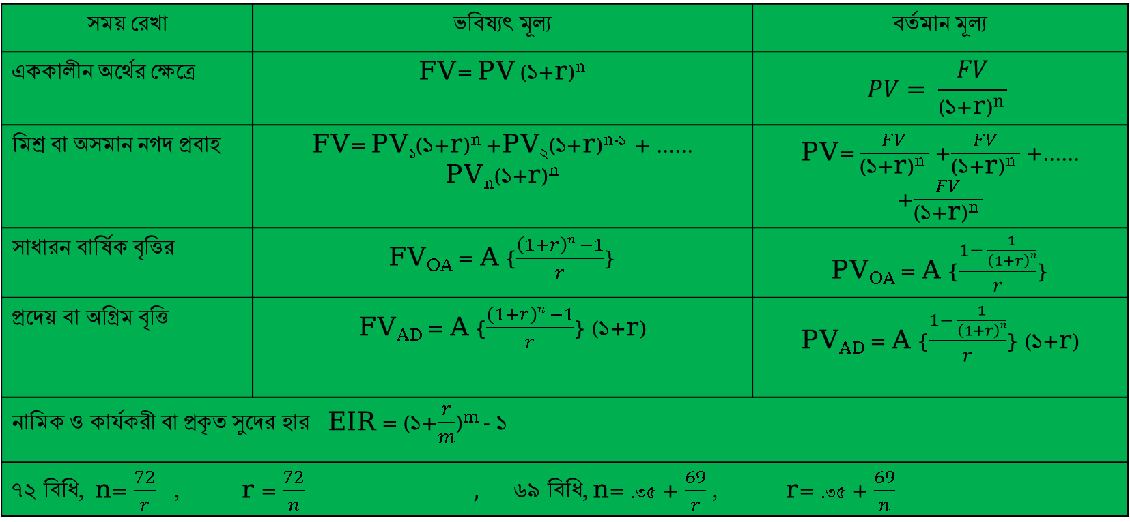
সরল সুদ এর জন্য…
I = P.n.r
FV =PV + I
OR, FV = PV + Pnr
চক্রবৃদ্ধি সুদ এর জন্য…
সময় রেখা | ভবিষ্যৎ মূল্য | বর্তমান মূল্য
এককালীন অর্থের ক্ষেত্রে | FV= PV (1+r)^{n} | $$PV= \frac{FV}{\text{(}\text{1}\text{+}\text{r}\text{)}\text{n} }$$
মিশ্র বা অসমান নগদ প্রবাহ | FV= PV₁(1+r)^{n} +PV₂(1+r)^{n-1} + ...... PV_{n}(1+r)^{n} | PV= $\frac{FV}{\text{(}\text{1}\text{+}\text{r}\text{)}\text{n} }$ +$\frac{FV}{\text{(}\text{1}\text{+}\text{r}\text{)}\text{n} }$ +...... +$\frac{FV}{\text{(}\text{1}\text{+}\text{r}\text{)}\text{n} }$
সাধারন বার্ষিক বৃত্তির | FV_{OA} = A {$\frac{\left(1+r\right)n −1}{r}$} | PV_{OA} = A {$\frac{1− \frac{1}{\left(1+r\right)n}}{r}$}
প্রদেয় বা অগ্রিম বৃত্তি | FV_{AD} = A {$\frac{\left(1+r\right)n −1}{r}$} (1+r) | PV_{AD} = A {$\frac{1− \frac{1}{\left(1+r\right)n}}{r}$} (1+r)
নামিক ও কার্যকরী বা প্রকৃত সুদের হার EIR = (1+$\frac{r}{m}$)^{m} - 1
72 বিধি, n= $\frac{72}{r}$ , r = $\frac{72}{n} ,$69 বিধি, n= .35 + $\frac{69}{r}$ , r= .35 + $\frac{69}{n}$

Slide 9
ঢাকা বোর্ড ২০১৯
নাহিদ ৫ বছর পর একটি মটর সাইকেল কিনতে ইচ্ছুক। ৫ বছর পর মটর সাইকেলটির বাজারমূল্য হবে ১৫০,০০০ টাকা। তার বাবা এই লক্ষে সোনালী ব্যাংক ৭০,০০০ টাকা এখন জমা রাখতে চায়। সোনালী ব্যাংক ১২% সুদ দেয় যা মাসিক ভিত্তিতে চক্রবৃদ্ধিকরন করা হয়।
ক। বৃত্তি কী।
খ। ৬৯ বিধি বুঝিয়ে লিখ।
গ। উদ্দিপকের আলোকে কার্যকরী সুদের হার নির্ণয় কর।
ঘ।মেয়াদ শেষে নাহিন কী মোটর সাইকেলটি কিনতে সক্ষম হবে? গাণিতিকভাবে যুক্তি প্রদর্শন কর।

Slide 10
গ। কার্যকরী সুদের হার (EIR) = {(1+ $\frac{i}{m }$)^{m} -1} ×100
={(1+ $\frac{.১২}{১২ }$)¹² -1} ×100
={(১.০১)^{১২} -১} ×100
=(১.১২৬৮২৫-১) ×100
=১২.৬৮%
i= ১২% বা .১২
m = ১২
EIR= ?
ঘ। ভবিষ্যৎ মূল্য FV= PV (1+$\frac{i}{m}$)^{n}
= ৭০,০০০(১+$\frac{.১২}{১২}$) ^{৫×১২}
= ৭০,০০০ (১.০১)^{৬০}
= ৭০,০০০ × ১.৮১৬৬৯৭
= ১২৭,১৬৮.৭৯

Slide 11
ধন্যবাদ

